Slide 1
Un estudio de las ventas de distintas tiendas
Predicción de ventas

Slide 2
Market Segmentation Infographics
Introducción
Limpieza
Visualización
Predicción

Slide 3
Limpieza
Nulos:Peso de los productos y tamaño de la tienda
Duplicados: No hay duplicados
Los pesos de los productos nulos los reemplace usando el id y los nulos del tamaño de las tiendas se dropearon

Slide 4
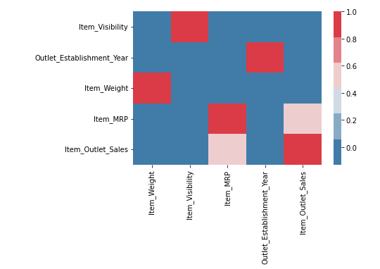
Correlaciones más relevantes

Slide 5
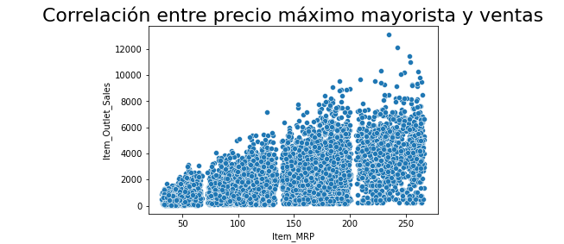

Slide 6
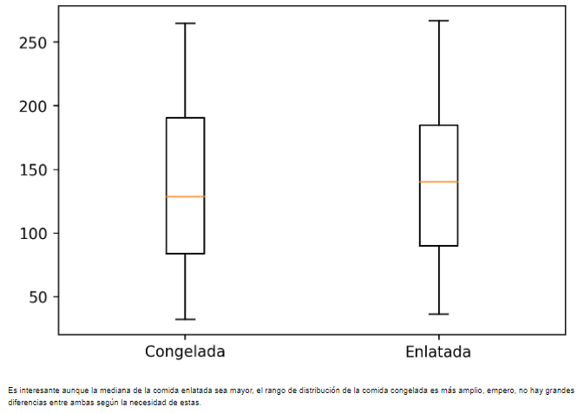

Slide 7
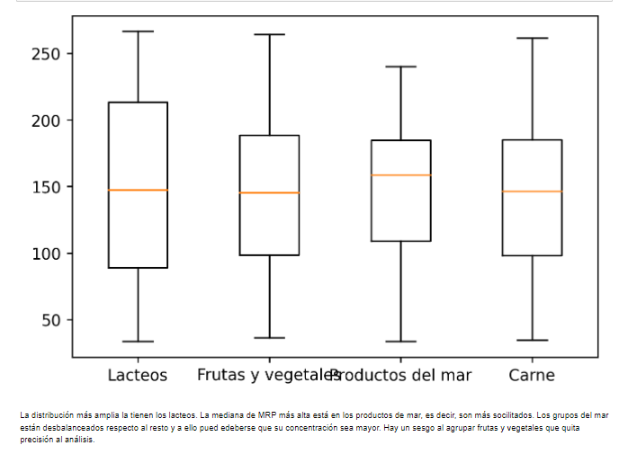

Slide 8
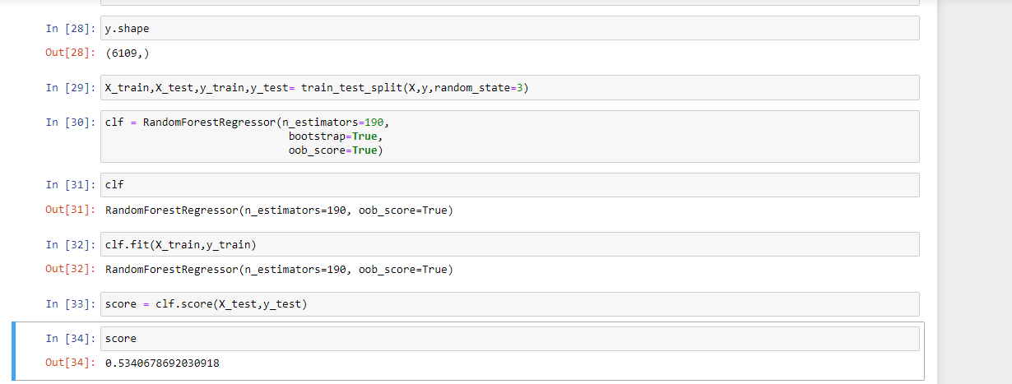

Slide 9
Poder predictivo 0,53
Visibilidad del producto
Precio minimo mayorista
Tipo de locación del outlet
Tipo de outlet
Tamaño del outlet

